Slide 1
In Jesus bleiben, bringt bleibende Frucht! Johannes 15,7 – 11

Slide 2
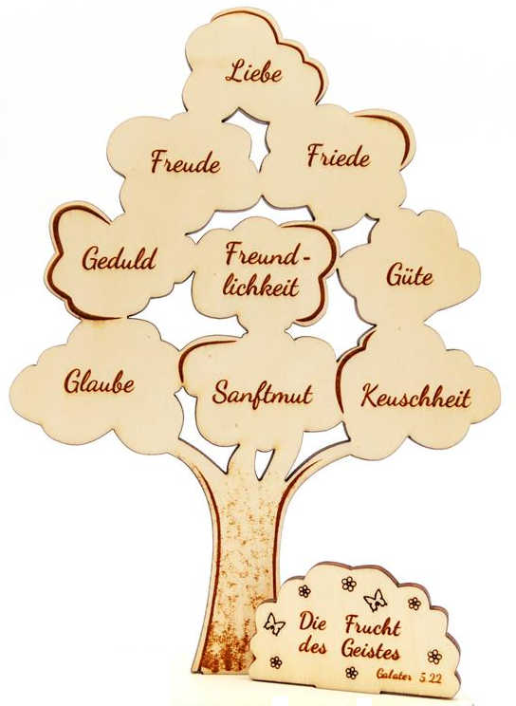
In Jesus bleiben, bringt bleibende Frucht!
Quelle: www.samenkorn-shop.de

Slide 3
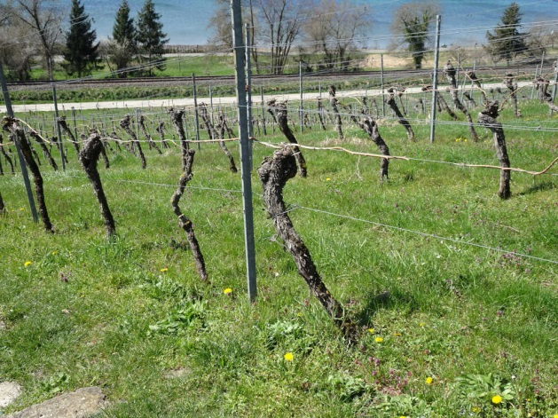
In Jesus bleiben, bringt bleibende Frucht!
Quelle: Thomas Karker, Birnau 2023

Slide 4
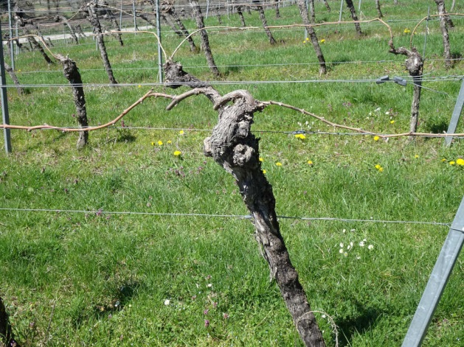
In Jesus bleiben, bringt bleibende Frucht!
Quelle: Thomas Karker, Birnau 2023

Slide 5
In Jesus bleiben, bringt bleibende Frucht! Johannes 15,7 – 11
Bleibt im Wort Gottes!

Slide 6
In Jesus bleiben, bringt bleibende Frucht!
Hören
Lesen
Nachdenken
Studieren
Auswendiglernen
Quelle: Navigatoren, Kol. 2,7 Programm

Slide 7
In Jesus bleiben, bringt bleibende Frucht! Johannes 15,7 – 11
Bleibt im Wort Gottes!
Bleibt im Gebet!
Bleibt in der Liebe!

